Slide 1
Network Engine
여기에 나오는 네트워크 엔진과 데모는 Visual Studio 2008로
작성되었습니다. 이 중 일부는 Visual Studio 2022로 업데이트
되었으나 대다수는 업데이트 되지 않은 관계로 소스는 GitHub가 아닌
같은 폴더에 있는 당시에 많이 사용하던 chm 파일로 제공됩니다.
Chm뷰어를 다운받아서 해당 파일 내의 소스를 보시면 됩니다.
이 자료는 OS Native 개발력 검증에 참고하시면 됩니다.
Demo
G

Slide 2
Overview
Demo에 대하여 간단히 살펴봅니다.

Slide 3
Overview 1/5: 주요 내용
System Library
  쓰레드 및 동기화 객체 모니터링 지원
  ThreadPool, MemoryPool등의 성능 향상 부분 지원
  Read-Write Lock등 Win32 미지원 객체 자체 구현
Service Based Framework
  IOCP기반으로 만들어졌으며 TLS등의 기법을 이용하여 성능을 최적화 합니다.
  서비스 핸들러와 객체의 추가 만으로 기능을 추가합니다.
  TCP Framework
  RUP Framework
Reliable UDP
  UDP기반의 자체 게임용 Protocol로 비동기적, 신뢰적 통신을 지원합니다.
NAT Enviroment Support
  UDP Hole Punching 지원
  UDP Relay 지원
Script Engine
  LUA Script 지원
Demo #1
  Hybrid P2P
  Logic Server, DB Server, Client
Demo #2:
  RUP기반 통신으로 개발된 실제 Direct3D 데모

Slide 4
Overview 2/5: 엔진구성
TCP Framework을 기반으로
데모로 만들어진 서버들로
Hybrid P2P와 DB Server를
구현합니다.
NAT Enviroment
Support Servers (UDP Servers)
Demo Servers (TCP Servers)
Logic Server (로직 처리)
DB Server (DB 처리)
NAT Proxy Server (UDP Hole Punching Server)
NAT Relay Server (UDP Relay Server)
서비스 객체와 핸들러의
추가 만으로 기능을 쉽게
확장할 수 있습니다.
TCP Framework는
IOCP, TLS등을 기반으로
고성능으로 동작합니다.
Framework
Protocol
Service Based TCP Framework
Service Based Client TCP Framework
Service Based RUP Framework
Test Framework
RUP Protocol
재사용 가능한 서버들로
UDP HolePunching과
UDP Relay를 지원합니다.
UDP 기반으로 만든
신뢰성 있는 Protocol로서
비동기적 통신을
지원합니다.
Library
Network
IOCP, Overlapped I/O, EventSelect,
WSAAsynch, select Wappers
System
Thread, Synchronization, Fiber
Buffer, Encryption, Debug
High Performance
ThreadPool, MemoryPool
Script Engine
Embeded LUA Script
시스템 전반에서 사용되는
라이브러리 입니다.
개발 Overview
Visual.Net 2008,
DevPartner 7.2, Visual Assist X 10.4
Access DB
C/C++, Template, Design Pattern
Win32 API (inc IOCP),
OLEDB, ATL(일부), MFC(UI Only),
Direct 3D(Demo #2 Only)
LUA 5.1

Slide 5


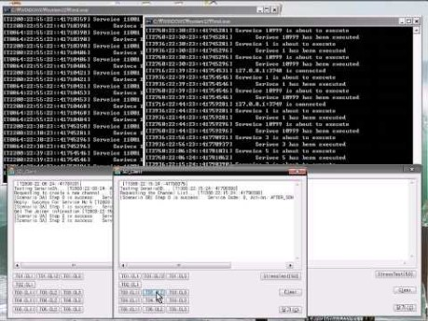

Overview 3/5: Demo#1 (Hybrid P2P chat)
DB 서버
기능
DataBase 처리
Architecture
DB처리 성능의 극대화
No Session Management
High Performance
ThreadPool
Connection Per Thread
Logic 서버
기능
유저관리
채널관리
P2P방 관련 생성 및 소멸 지원
Architecture
CPU Bound처리 성능의 극대화
Session Management
High Performance
ObjectPool
TCP
TCP
DBMS
OLEDB
TestClient
기능
시나리오에 따라 chat을 실행함
Server와는 TCP통신
Client간에는 UDP통신 (P2P)
Architecture
TestFramework 기반의
TCP Client Framework 기반
UDP Framework 기반 (P2P)
Client Session Management
P2P UDP

Slide 6
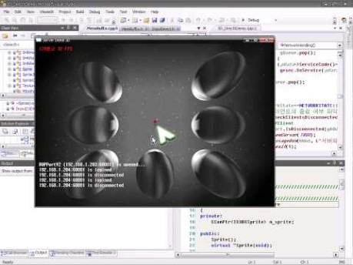
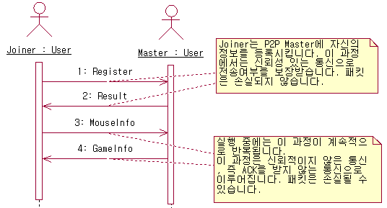
Overview 4/5: Demo #2 (RUP기반 D3D 통신)
P2P RUP
TestClient
기능
Reliable UDP Protocol로 통신합니다.
Architecture
Direct3D
RUP 기반 통신
RUP Framework 기반
LUA Script기반 게임 로직
High Performance
MemoryPool

Slide 7
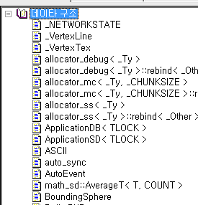
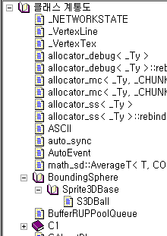
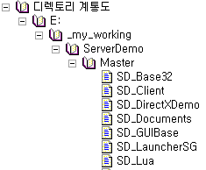
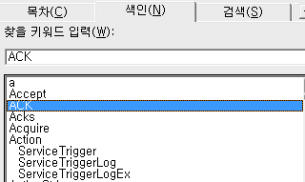
Overview 5/5: 소스 찾는 법
네트워크 엔진 소스는 CHM파일로 제공됩니다.
엔진 소스에는 이 PPT에서 소개되지 않는 매크로, 템플릿, 데이터 및 서비스 클래스, 유틸 클래스 및 Direct3D쪽 클래스 등이 포함 되어 있습니다.
소스를 찾는 방법은 아래와 같습니다.
데이터 구조
이름으로 클래스를
찾습니다.
클래스 계통도
상속관계로
클래스를 찾습니다.
디렉토리 계통도
프로젝트 및
프로젝트별
소스를 찾습니다.
색인, 검색 탭
이름 검색으로
클래스를 찾습니다.

Slide 8
Details
라이브 러리
서버의 기본을 이루는 라이브러리를 설명합니다.
프레임워크
라이브러리를 바탕으로한 서버 프레임워크를 설명합니다.
Demo #1 : TCP기반 서버군
TCP프레임워크 기반의 통신을 바탕으로한 Logic서버, DB서버,
서버와는 TCP통신, 클라이언트 간에는 P2P통신을 하는
클라이언트로 이루어진 Hybrid P2P채팅 서비스 데모를 보여줍니다.
Demo #2 : P2P기반 Direct3D MO
RUP프레임워크 기반의 통신을 바탕으로한
P2P기반의 Direct3D Multiplayer-Online 데모를 보여줍니다.
이 데모에는 LUA Script Engine이 포함되어 있습니다.
Overview 중에 관심있는 부분을 찾아서 자세하게 살펴 보시면 됩니다.

Slide 9
엔진코드에 관하여
Design
  확장가능하고 재사용가능하도록 객체지향적으로 디자인 하였습니다.
  GOF, POSA I, II의 패턴을 적용 하였습니다.
Quality
  모든 함수는 30줄이내로 작성되었습니다.
  다수의 assert으로 버그 가능성을 체크합니다.
  모든 메모리 Leak이 테스트 되었습니다.
  자체 테스트프레임워크에 의하여 중요클래스를 테스트하였습니다.
  시나리오에 따라 데모들을 테스트하였습니다.
Performance
  템플릿인자로 싱글 및 멀티쓰레드 환경을 동시 지원합니다.
  ThreadPool 등을 활용하여 문맥전환 오버헤드를 최소화 합니다.
  TSS, Critical Section등을 활용하여 동기화 오버헤드를 최소화 합니다.
  MemoryPool 등을 활용하여 동적 할당 오버헤드를 최소화 합니다.
  작업 특성에 따라 최적화된 쓰레드, 네트워크, 메모리 모델을 적용하였습니다.
Easy To Use & Productivity
  상속과 템플릿을 이용 최소 코드 만으로 서버를 구현 가능 합니다.

Slide 10
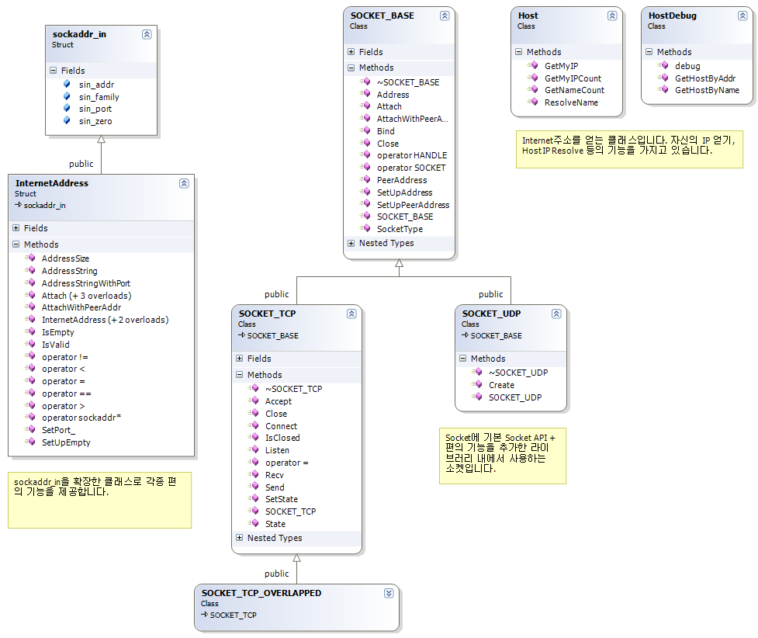
라이브러리 Network Basic Design
기본 클래스 디자인입니다.
라이브러리는 소켓과 어드레스에서 부터 라이브러리에 맞게 Wrapper 클래스를 구성합니다.

Slide 11
라이브러리 Network API
클 래 스 | 내 용
SelectReactor | select API를 기반으로 만들어짐 Linux, Unix와 호환성에 좋음 Reactor 패턴으로 디자인됨 (EventHandler의 추가만으로 기능 확장) 메인쓰레드에서 Accept를 하면 배경쓰레드에서 소켓관련 처리를 함 관련소스: ServerSelect(에코 서버), TServerSelect(테스트 코드)
P2PChat | WSAAsynchSelect API를 기반으로 만들어짐 윈도우 메시지 기반의 통신에 좋음 Reactor 패턴으로 디자인됨 (EventHandler의 추가만으로 기능 확장) Demo #1의 P2P UDP 통신 모델 관련소스: Demo #1 Client
RUPPortV2 | EventSelect API를 기반으로 만들어짐 Reliable UDP를 구현함 비동기적 통신을 지원하며 배경 쓰레드에서 프로토콜 관련 처리를 함 관련소스: Demo #2 Client간 통신
ReactorOverlappedCR | Overlapped IO API 중 Completion Routine을 기반으로 만들어짐 Reactor 패턴으로 디자인됨 (EventHandler의 추가만으로 기능 확장) 메인쓰레드에서 Accept를 하면 배경쓰레드에서 소켓관련 처리를 함 관련소스: ServerOverlappedCR(에코 서버), TServerOverlappedCR(테스트 코드)
ReactorOverlappedEvent | Overlapped IO API 중 이벤트 오브젝트를 기반으로 만들어짐 Reactor 패턴으로 디자인됨 (EventHandler의 추가만으로 기능 확장) 메인쓰레드에서 Accept를 하면 배경쓰레드에서 소켓관련 처리를 함 관련소스: ServerOverlappedEvent(에코 서버), TServerOverlappedEvent(테스트 코드)

Slide 12
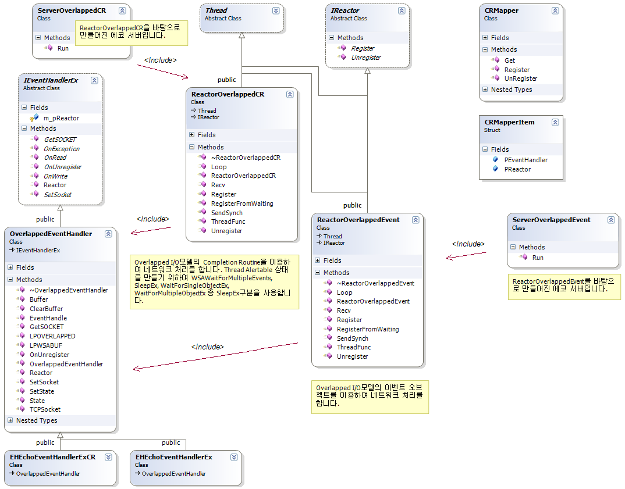
Reactor Model Example
ReactorOverlappedCR, ReactorOverlappedEvent
Network API의 Reactor 스타일에 대한 모델링
예 입니다.

Slide 13
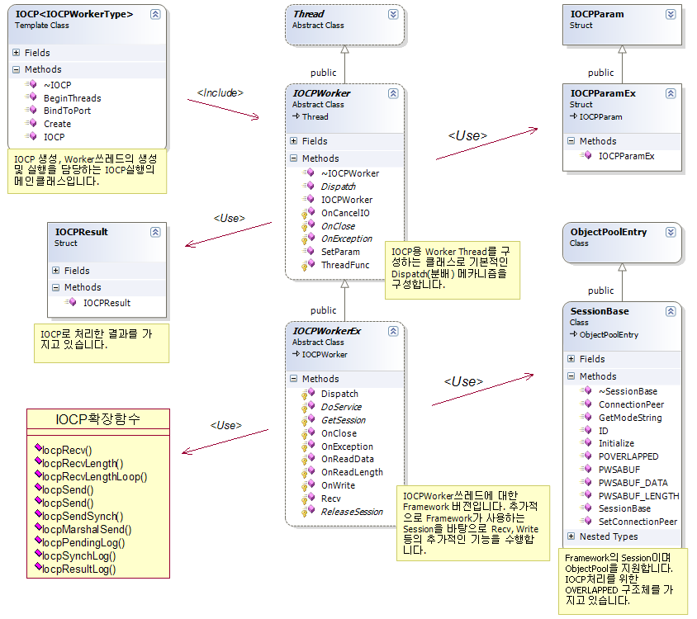
라이브러리 IOCP
IOCP
Overview
IO Completion Port 기반으로 만들어졌습니다.
TCP Framework의 핵심을 이루고 있습니다.
Architecture & Design
Thread Model
필요한 만큼의 IOCPWorker를 생성합니다.
Programming Model
IOCPWorker를 상속받은 쓰레드 클레스를
이용하여 기능을 확장 합니다.

Slide 14
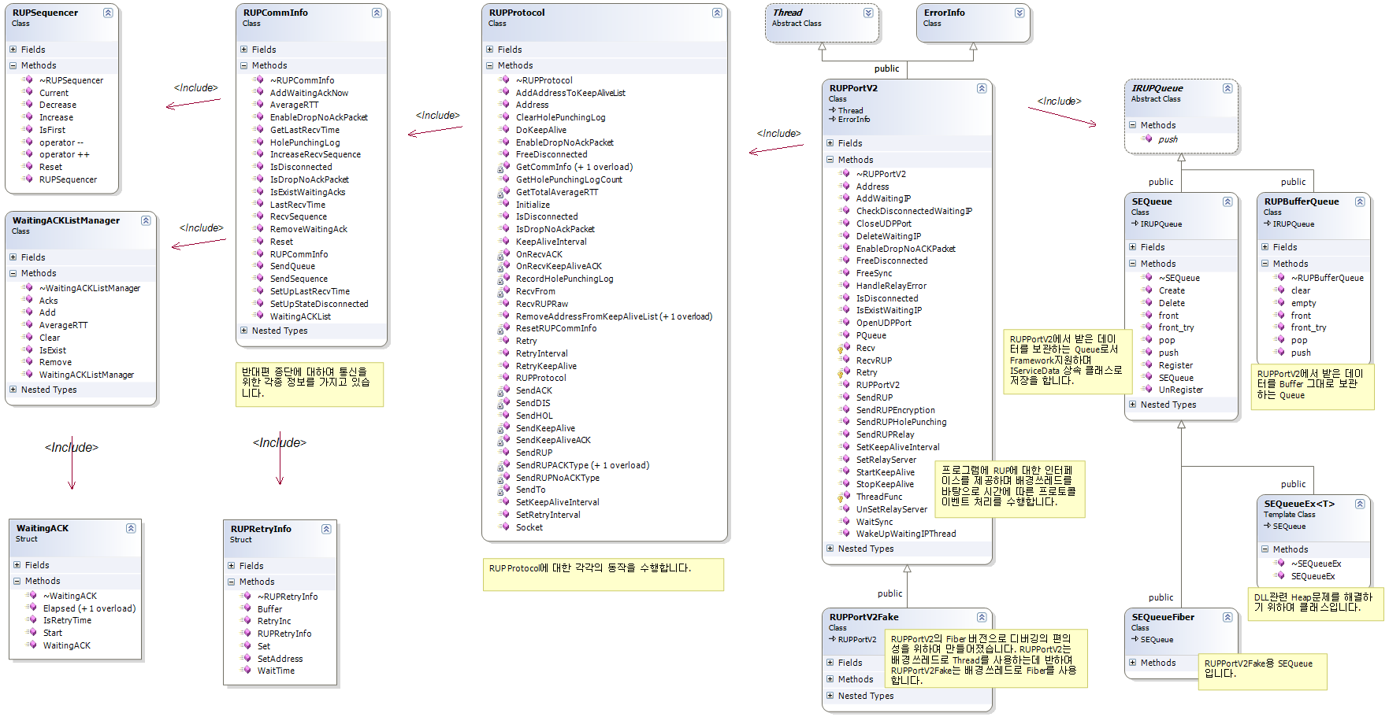
라이브러리 RUPPortV2
WSAEventSelect(…) API 모델을 사용하여 만든 클래스로 Framework의 P2P부분의 핵심을 구성하며 RUP 프로토콜을 구현합니다.

Slide 15
라이브러리 OLEDB 기반 DB처리
ATL기반으로 OLE DB를 이용하여 만들어져 ADO나 ODBC보다 고성능으로 동작 합니다.
아래와 같은 기능을 지원합니다.
  Select 기반으로 데이터 가져오기 및 동적으로 Schema 정보 얻기
  Insert, Update, Delete등의 일반적인 SQL 처리
  트랜잭션 처리
  저장프로시저 처리
이 라이브러리 소스는 요청 시 별도로 제공 됩니다.

Slide 16
라이브러리 MemoryPool
이론적 기본은 Codeguru의 Allocators (STL)을 기초로 합니다.
클 래 스 | 내 용
SegregatedStorage <class T, int ALLOC_BLOCK_SIZE, class TLOCK> | C++ 형태의 MemoryPool로 객체단위로 할당 합니다. class size T x ALLOC_BLOCK_SIZE만큼 미리 할당 합니다. 상속과 operator new, delete 재정의를 활용하여 사용합니다.
MemoryChunk <size_t CHUNK_SIZE, int ALLOC_BLOCK_SIZE, class TLOCK> | C 형태의 MemoryPool로 지정메모리 크기 단위로 할당 합니다. CHUNK_SIZE x ALLOC_BLOCK_SIZE만큼 미리 할당 합니다. Buffer를 위하여 Raw 메모리를 할당할 때 사용합니다. CHUNK_SIZE보다 더 큰 크기의 메모리를 alloc할 때 문제를 일으킬 수 있습니다.
ObjectPool | C#이나 Java 등에서 사용하는 Pattern을 활용하여 만들어진 MemoryPool 입니다. new, delete operator의 재정의가 아닌 Get, Release등의 함수를 이용하여 메모리를 관리합니다. 이런 이유로 클래스의 상속을 필요로 하지 않습니다. Heap, Stack 등의 메모리를 가진 여러개의 Pool을 만들 수 있으며 실행 중 명시적으로 해당 위치의 메모리 풀을 사용할 수 있습니다.
IMemoryAllocator | 엔진내 Buffer 클래스에 사용되는 인터페이스입니다. MemoryChunk를 이용하여 인터페이스를 구현하는 MAPoolChunk<TLOCK>이 있습니다.
MemoryPool <T, ALLOC_BLOCK_SIZE, TLOCK> | 상속으로 operator new, delete를 재정의 합니다. 일반 클래스를 메모리 풀 내에 위치하기 위하여 사용합니다. 내부적으로 SegregatedStorage를 사용합니다.

Slide 17
라이브러리 MemoryPool
STL Allocator의 메모리풀 관련 custom allocator로 아래와 같은 클래스를 지원합니다.
Demo #2에서 사용 되었습니다.
클 래 스 | 내 용
_Allocator_base <_Ty> | STL custom allocator의 base 클래스 입니다.
allocator_debug <_Ty> | STL Container가 어떤 식으로 객체를 할당하는지 디버깅하기 위하여 사용합니다. 일반적인 new와 delete로 메모리를 할당 합니다.
allocator_mc <_Ty> | vector와 같이 연속된 메모리를 할당하는 컨테이너에 사용합니다. 내부적으로 MemoryChunk를 사용하여 구현합니다.
allocator_ss <_Ty> | list, map과 같이 객체 단위로 메모리를 할당하는 컨테이너에 사용합니다. 내부적으로 SegregatedStorage를 사용하여 구현합니다.

Slide 18
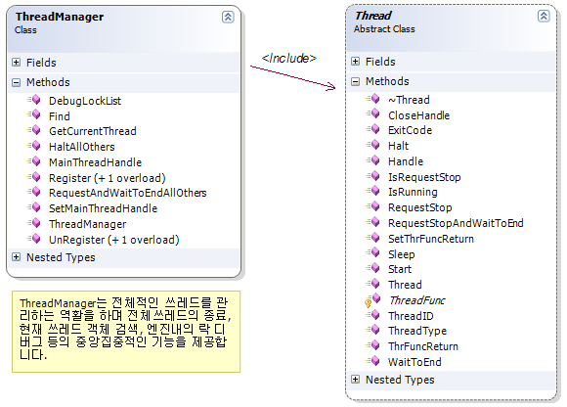
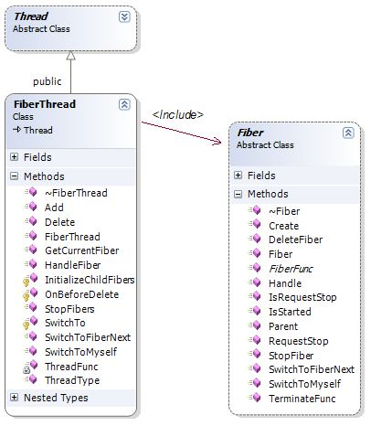
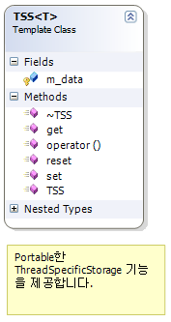
라이브러리 Thread & Fiber
Thread는 모든 쓰레드의 기초 클래스로 쓰레드 상태 정보 제공 및 다양한 종료 기능 등 관련 기능을 제공합니다.
ThreadManager를 통하여 라이브러리 내 쓰레드 및 동기화 객체를 모니터링 합니다.
사용자에 의해 스케줄링되는 User Level의 가벼운 사용자 쓰레드인 Fiber를 지원합니다.

Slide 19
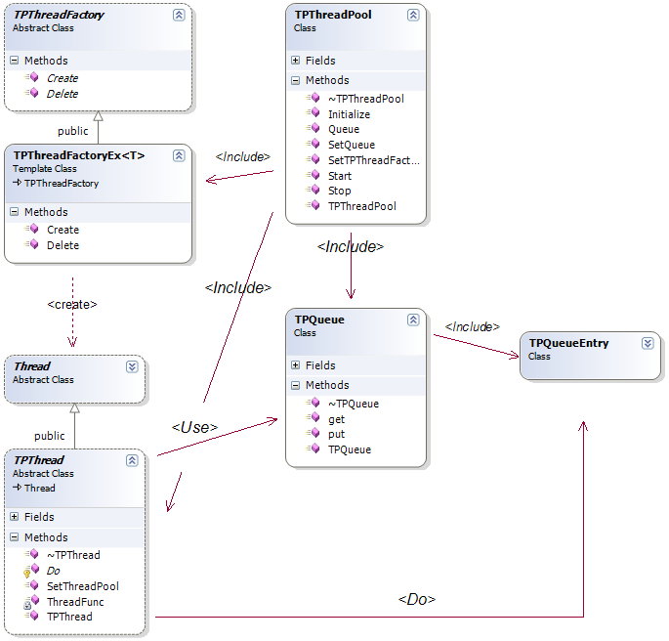
라이브러리 ThreadPool
ThreadPool
Overview
쓰레드 생성 및 소멸에 대한 오버헤드를 줄여 성능을 향상시킵니다.
Architecture & Design
다양한 패턴을 적용하여 구현되었습니다.
Thread의 개수는 H/W와 S/W 특성에 따라 다르게 최적화 됩니다.

Slide 20
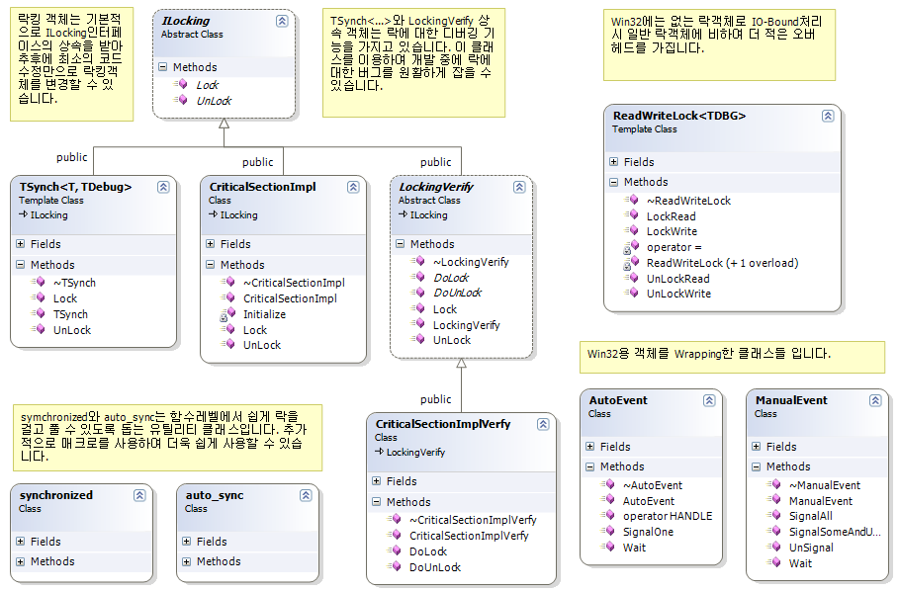
라이브러리 Synchronization
Synchronization
ILocking 상속을 통하여 쉽게 동기화 객체를 교체할 수 있습니다.
Critical Section 및 자체 구현된 ReadWriteLock을 지원합니다.
Conditional Lock(AutoEvent, ManualEvent)을 지원합니다.
Strategized Locking을 지원하여 싱글 및 멀티쓰레드 환경을 동시 지원합니다.
Scoped Locking(synchronized, auto_sync)을 지원합니다.
ThreadManager를 통하여 동기화 객체에 대한 모니터링을 지원합니다.
동기화 객체에 대한 디버깅 기능을 제공합니다.
Synchronization Overhead를 최소화하기 위한
TSS(Thread Specific Storage)를 지원합니다.

Slide 21
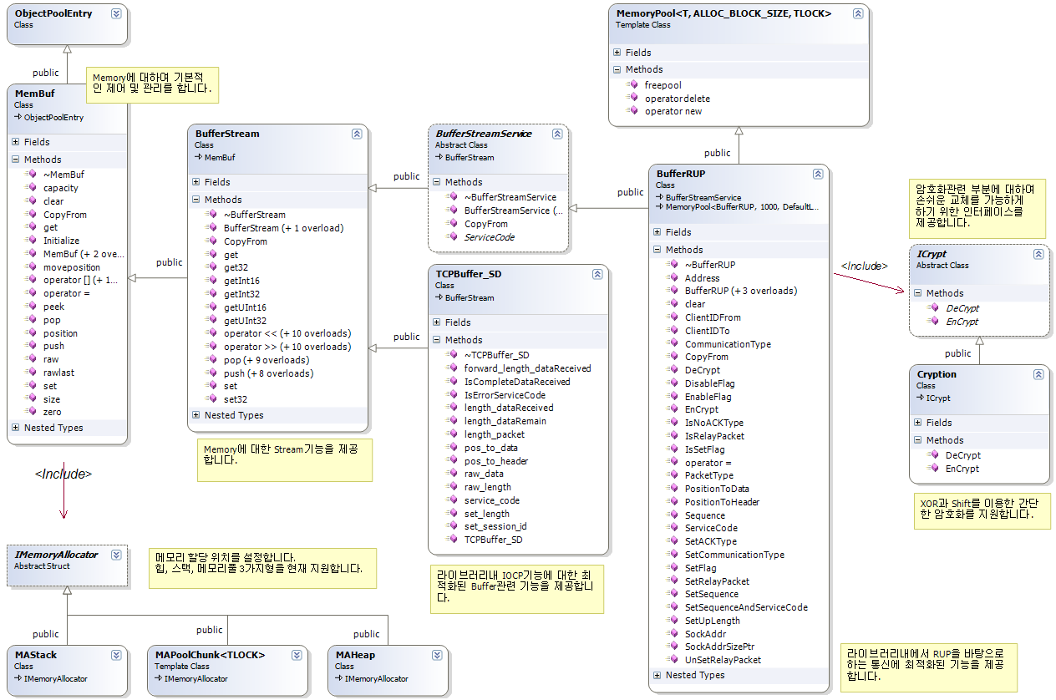
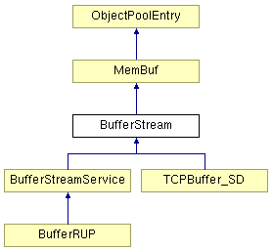
라이브러리 Buffer & Encryption
메모리 관련 처리를 위한 Buffer클래스로 네트워크 IO에 최적화 되어 있습니다.
다양한 메모리할당, 암호화 등의 기능을 제공합니다.

Slide 22
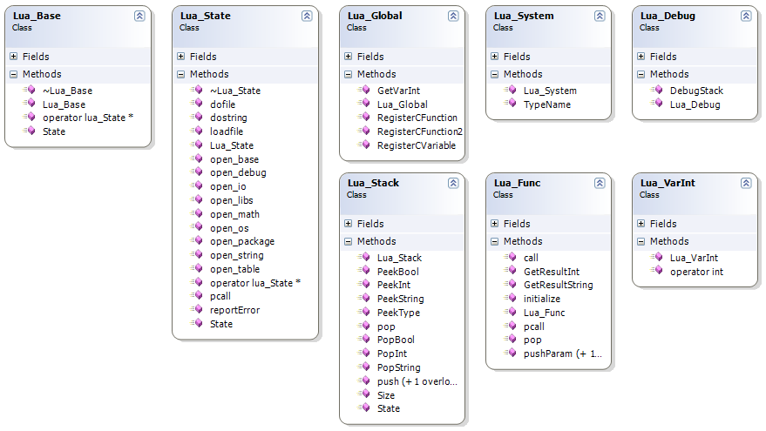
라이브러리 LUA Script
Embbed Script로서 LUA를 엔진 내에서 쉽게 사용하며 기능을 추가시킬 수 있도록 LUA API를 Wrapping한 클래스들의 라이브러리 입니다. 아직 초기단계의 기능이며 필요에 따라 계속적으로 추가되고 있습니다.
LUA Script는 Demo #2에서 게임로직으로 사용되었습니다.
TestCode는 TLua01~TLua04입니다.

Slide 23
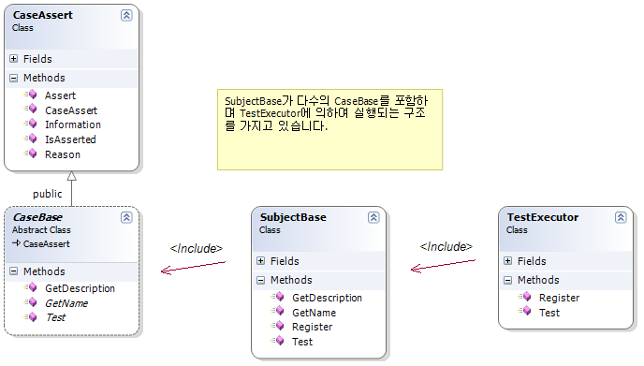
라이브러리 TestFramework
클래스 기능 테스트용 Framework으로 CaseBase를 상속받아 테스트 케이스를 만들어 테스트합니다.
Java JUnit, C# NUnit, 등으로 TDD로 개발한 경험을 가지고 있으며 CPP Unit을 VC++ 6.0에서 테스트해본 경험을 가지고 있습니다. CPP Unit만큼 다양한 기능을 가지고 있지는 않지만 간단히 원하는 형태의 테스트 기능을 구현하고자 만든 라이브러리입니다.
기능
  다수의 주제 기반의 테스트 묶음
  싱글 테스트
현재 네트워크 엔진을
만들면서 수십개 이상의
테스트 케이스를
만들었으며 추후에
필요에 따라
계속적으로
업그레이드할
예정입니다.
CaseBase 클래스를
찾으시면 상속한 다양한
테스트 케이스를 볼 수
있습니다.

Slide 24
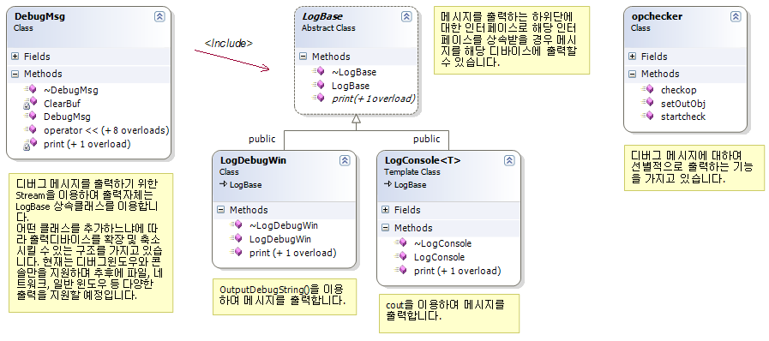
라이브러리 Debug
기본적인 아키텍처를 아래와 같습니다.
DebugMsg클래스를 바탕으로 cdebug, cerror, cmsg 등의 3개의 전역 객체와 해당 객체를 바탕으로 다양한 출력 API를 지원합니다.
자세한 설명을 가지는 에러 출력, 확장형 assert, 컴파일 타임 assert 등의 디버그를 위한 다양한 추가적인 매크로를 지원합니다.

Slide 25
라이브러리 DirectX Client
수학관련 라이브러리
  AverageT (평균값), timeDeltaFPS, timeDeltaWatch, Random (랜덤)
물리관련 라이브러리
  물리적 계산을 목적으로 만들고 있는 부분으로 데모에는 사용되지 않았습니다.
  PySpeedAcceleration (가속도 계산), PyDistance (거리 계산)
DirectX 관련 라이브러리
  3D 데모를 위하여 만든 라이브러리이며 확장되고 있습니다. 클라이언트 부분인 관계로 자세한 내용은 설명하지 않습니다.
  Direct3D
    Ray
    Mesh, MSphere
    BoundingSphere, Sprite3DBase, S3DBall
    Texture, Sprite, Plane
    MessageBoard, Font
    GVertexLine, _VertexLine
  DirectInput
    InputDirect, InputMouse
    MouseInfoManager, MouseInfo, MouseInput

Slide 26
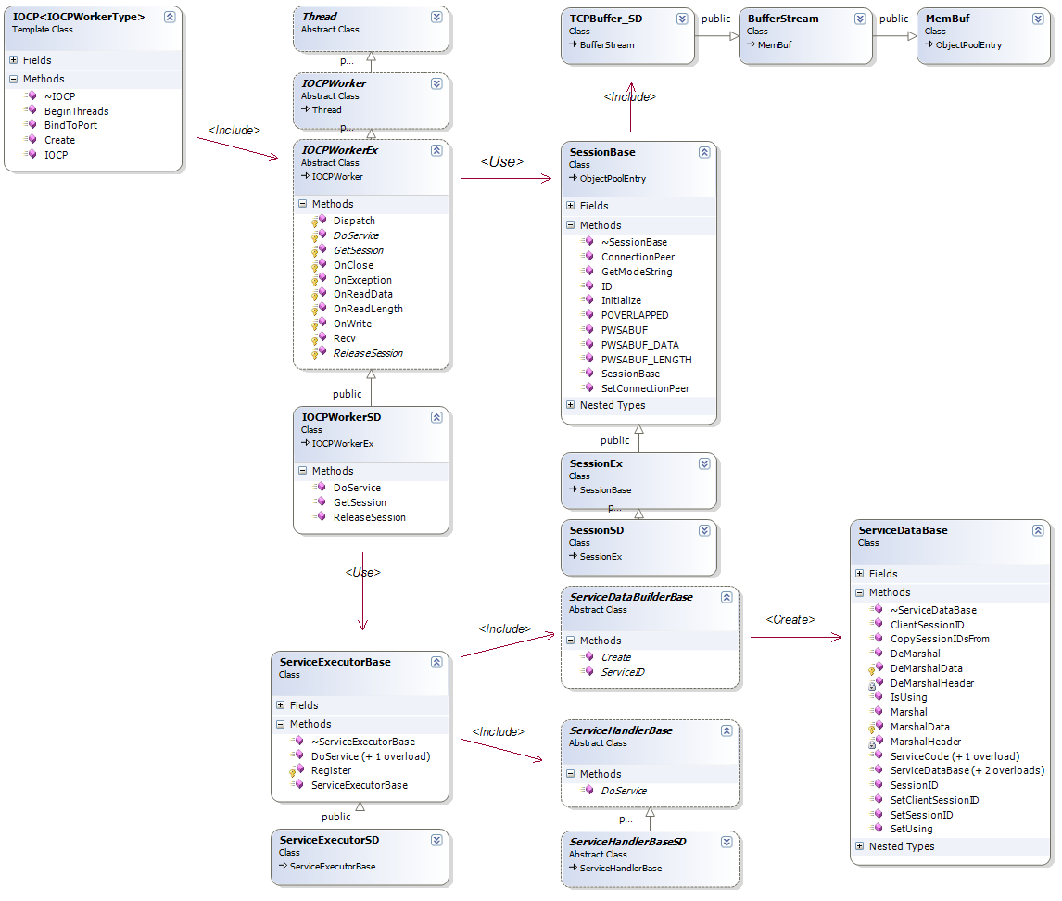
프레임워크 Architecture TCP
Overview
IOCP에 기반을 둔 서비스 위주의 서버 Framework입니다.
ServiceDataBase와 ServiceHandlerBase를 상속받는 두개의 클래스 추가로 기능을 확장합니다.
ClassDiagram
IOCPWorkerEx
IOCP용 쓰레드로 네트워크에서 데이터를 읽어서 실행합니다.
ServiceDataBuilderBase
버퍼에서 얻는 서비스코드에 맞는 ServiceData를 생성하는 Factory클래스입니다.
ServiceDataBase
ServiceData객체의 정보로 변환합니다.(DeMarshal)
ServiceData객체의 정보를 Raw메모리에 복사합니다.(Marshal)
ServiceHandlerBase
ServiceData를 바탕으로 서비스코드에 해당하는 서비스를 실행합니다.
ServiceExecutorBase
서비스 코드에 맞는 ServiceData를 생성합니다.
서비스 코드에 맞는 SerivceHandler를 ServiceData 인자로 실행합니다.
SessionBase
자체 버퍼를 가지고 세션을 관리합니다.

Slide 27
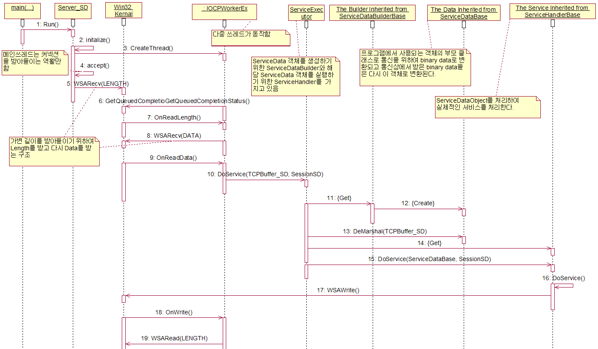
프레임워크 Architecture TCP
시퀀스 다이어그램

Slide 28
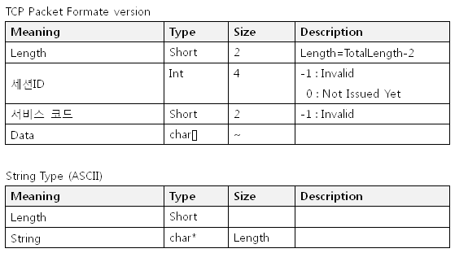
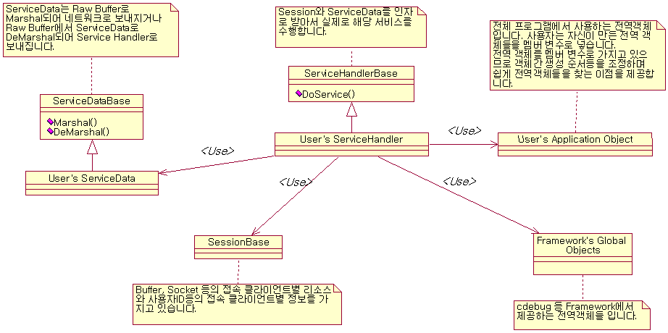
프레임워크 ETC
Application Protocol
Programming Model

Slide 29

프로토콜 RUP(Reliable UDP Protocol)
RUP 프로토콜
  신뢰성 있는 UDP 통신을 보장합니다.
  Stop & Wait ARQ(Automatic Repeat reQuest) 방식의 프로토콜입니다.
  TCP에 비하여 가볍고 빠릅니다.
  반응성에 민감한 게임에 적합하도록 설계되었습니다.
  NAT 환경을 극복할 수 있는 기능을 제공합니다.
  RUP모델은 Demo#1의 P2PChat에서 부터 진화한 3번째 모델입니다.
  TRUPStep01~TRUPStep13까지는 RUP에 대한 테스트 코드 입니다.
Request
Request
Request
Ack
Retry
Request
Retry
Request
Ack
Retry
Request
Request
Ack
Request
Ack
Ack
Disconnected

Slide 30
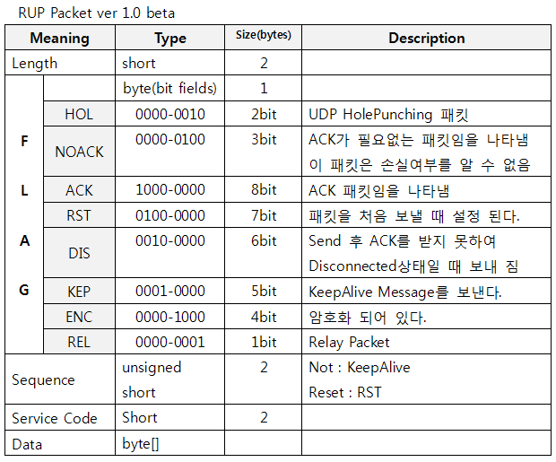

프로토콜 RUP(Reliable UDP Protocol)
기능
  Duplicated Packet, Pakcet Loss와 같은 문제를 해결하며
  패킷이 전송되었음을 보장하는 신뢰적인 통신을 제공합니다.
  순서대로의 패킷 전송을 보장합니다.
  RUP, UDP, Encrypted RUP 3가지 형태의 Send를 지원합니다.
  Non-Block 및 Block모드의 Recv를 지원합니다.
  Non-Block Recv와 같은 경우 별도의 외부 Qeueue를 이용하여 데이터를 받습니다.
  RUP Framework을 지원합니다.
  외부Queue를 이용하여 여러 개의 RUPPortV2데이터를 한 곳에서 받을 수 있습니다.
  UDP HolePunching을 지원합니다.
  Relay를 지원합니다.
  KeepAlive 기능을 제공하여 반대 종단의 동작유무를 체크하며 일부 NAT환경에서 Mapping을 유지합니다.
  RTT(Round-Trip-Time) 정보를 제공합니다.
  연결상태를 관리하여 상태포트와의 최종상태에 대한 정보를 제공합니다.
Architecture
  Stop & Wait ARQ(Automatic Repeat reQuest)
RUP Header
Thread Model
Protocol Stack
Application Thread
RUP를 사용하는 사용자 쓰레드
RUP
UDP
기본형 외에 8가지
내부 사용 기능적
패킷을 정의합니다.
RUP Thread
RUP관련 프로토콜 처리를 하는 백그라운드 쓰레드
IP

Slide 31
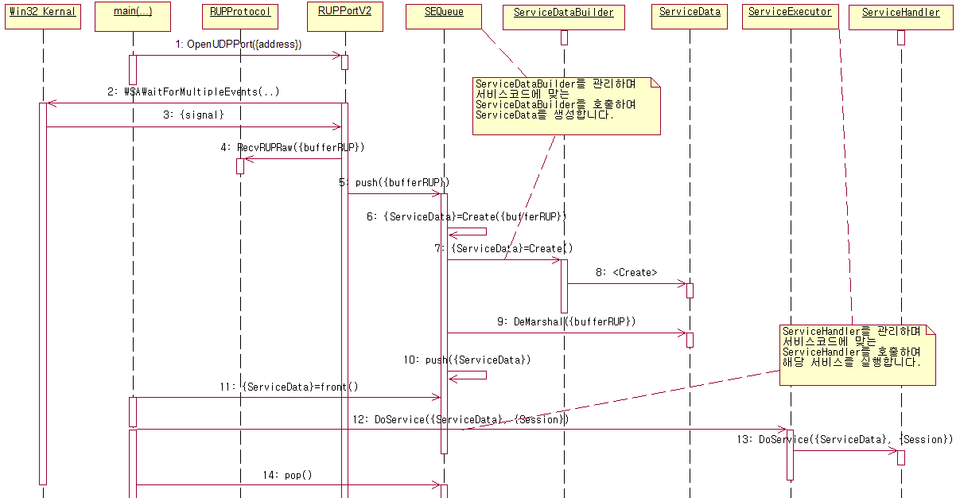
프레임워크 Architecture RUP
Overview
서비스 기반의 RUP 프레임워크
P2P 용도에 최적화
DirectX 게임에 최적화
NAT Proxy & Relay Server는 이 아키텍처로 만들어 졌습니다.
ServiceDataBase와 ServiceHandlerBase를 상속 받는 클래스의 추가를 통하여 기능 확장을 할 수 있습니다.
Sequence Diagram

Slide 32
NAT Enviroment Support
NAT 환경과 해결책
환 경 | Full Cone NAT | Restricted Cone NAT | Port Restricted Cone NAT | Symmetric NAT
Full Cone NAT | Everything | Connection Reversial Or UDP Hole Punching | Connection Reversial Or UDP Hole Punching | Connection Reversial Or Relay Server
Restricted Cone NAT | Connection Reversial Or UDP Hole Punching | UDP Hole Punching | UDP Hole Punching | Relay Server
Port Restricted Cone NAT | Connection Reversial Or UDP Hole Punching | UDP Hole Punching | UDP Hole Punching | Relay Server
Symmetric NAT | Connection Reversial Or Relay Server | Relay Server | Relay Server | Relay Server

Slide 33
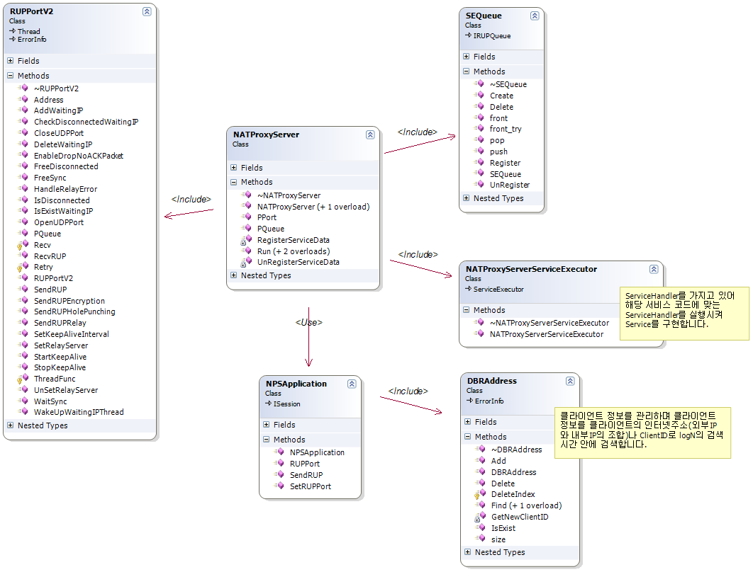
NAT Proxy Server
Overview
최대 65,536개의 등록된 클라이언트를 관리합니다.
클라이언트간 UDP Hole PUnching을 지원합니다.
Architecture & Design
RUP Framework 기반
고정IP에서 동작합니다.
MemoryPool 사용
DBRAddress클래스 사용으로 O(log n)의 시간복잡도 안에서 클라이언 Public IP + Private IP의 조합으로 클라이언트 ID를 찾아내며 역으로 클라이언트ID로 IP조합을 찾아냅니다.
소스 위치
프로젝트
SD_ServerNATProxyDLL,
SD_ServerNATProxy (DLL 실행 Executor)
테스트 프로젝트
SD_NATTest,
SD_NATTest2: TNATProxyClient*.* 파일

Slide 34
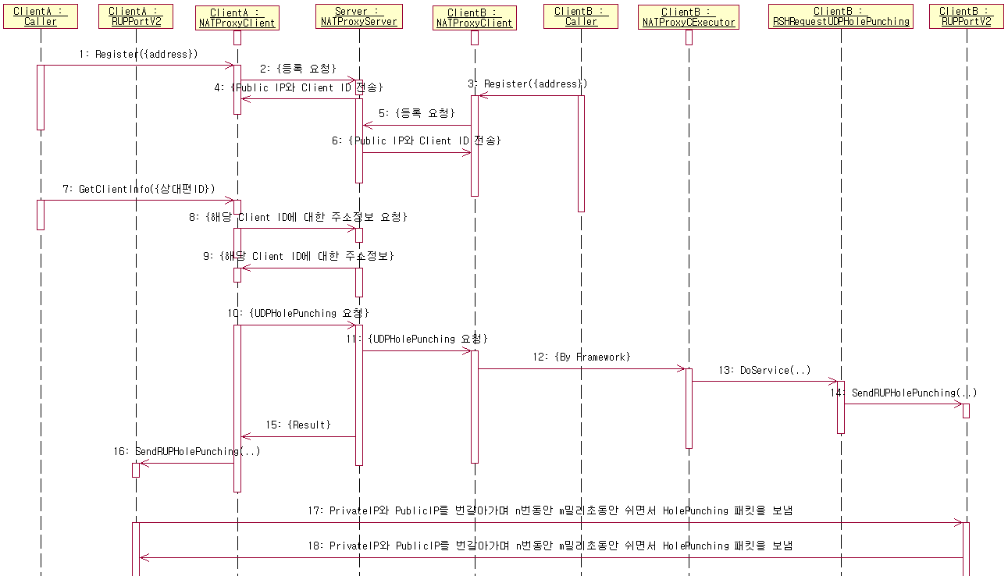
UDP Hole Punching
UDP Hole Punching Sequence Diagram

Slide 35

NAT Relay Server
Overview
최대 65,536개의 등록된 클라이언트를 관리합니다.
Symmetric NAT환경을 극복할 수 있도록 클라이언트간 UDP Relay를 지원합니다.
Architecture & Design
RUP Framework 기반
고정IP에서 동작합니다.
MemoryPool 사용
DBRAddress클래스 사용으로 O(log n)의 시간복잡도 안에서 클라이언 Public IP + Private IP의 조합으로 클라이언트 ID를 찾아내며 역으로 클라이언트ID로 IP조합을 찾아냅니다.
NAT NAT Server와의 차이점은 서비스 핸들러와 데이터오브젝트들 뿐입니다.
소스 위치
프로젝트
SD_ServerNATRelayDLL,
SD_ServerNATRelay (DLL 실행 Executor)
테스트 프로젝트
SD_NATTest,
SD_NATTest2: TNATRelayClient*.* 파일
Packet의 끝에 보내는 클라이언트 ID와
받는 클라이언트 ID가 붙어서
Relay Server에 전달되면
Relay Server에서 해당 ID를 바탕으로
클라이언 IP를 찾아 보내게 됩니다.
패킷구조
RUP Header
Data
Sender ID
Reciever ID
Sender
Receiver
RelayServer

Slide 36
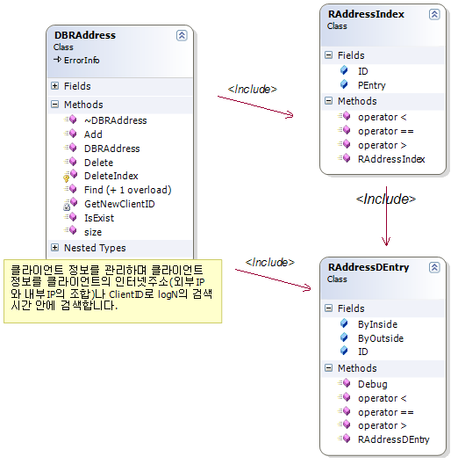
NAT Proxy Server & Relay Server에 쓰인 DBRAddress
문제의 정의
  내부적으로 클라이언트는 조합 IP정보(Public IP + Private IP)와 클라이언트 ID 정보의 쌍의 자료구조로 관리합니다.
  조합IP를 이용하는 이유는 NAT환경 내에서 다른 2개 이상의 클라이언트가 동일 Public IP를 가질 수 있기 때문입니다.
  검색은 클라이언트 조합IP(Public IP + Private IP)을 바탕으로 하는 경우와 클라이언트 ID로 하는 경우 2가지가 있습니다.
문제의 해결
  M3의 AggregateNode에서 사용된 기술 처럼 Data와 Index를 갖는 자료구조를 가지고 처리를 하였습니다.
  RAddressDEntry 객체는 조합IP(Public IP와 Private IP)와 클라이언트 ID를 데이터 값으로 가집니다.
  RAddressIndex 객체는 RAddressDEntry에 대한 포인터와 클라이언트 ID를 저장하고 있습니다.
  DBRAddress 객체는 RAddressDEntry 객체를 조합IP를 키값으로 정렬하여 STL set객체 안에 가져 O(logN)의 시간안에 조합IP로 클라이언트 ID를 찾습니다.
  DBRAddress 객체는 RAddressIndex 객체를 클라이언트ID를 키값으로 정렬하여 STL set객체 안에 가져 O(logN)의 시간안에 클라이언트 ID로 조합IP를 찾습니다.

Slide 37
Demo #1 : TCP기반 서버군
Overview
IOCP기반의 TCP Framework을 바탕으로 만들어진 Server들을 보여줍니다.
Logic Server는 CPU Bound에 최적화된 TCP Framework을 보여줍니다.
DB Server는 IO Bound에 최적화된 TCP Framework을 보여줍니다.
TCP Framework Client와 UDP Framework Client 버전을 기반으로 만들어진 Client를 보여줍니다.
결과적으로 Hybrid P2P Server의 모습을 보여줍니다.
기능
로그인 및 유저 관리
채널(대화방) 관리
Hybrid P2P 채팅 지원
소스 위치
프로젝트
SD_Server
Logic Server
제공 서비스
유저 관리
채널 관리
P2P방 만들기
DB Server
제공 서비스
DataBase 처리
TCP
OLEDB
DBMS
TCP
Test Client
Senario대로 테스트 수행
UDP기반의 P2P 통신
Client TCP Framework
(WSAAsynchSelect API기반)
Client UDP Framework
(WSAAsynchSelect API기반)
UDP based P2P

Slide 38
Demo #1 : TCP기반 서버군
포함 내용
· Stress Test
· 시나리오 #1
· 시나리오 #2
· 시나리오 #3
· 시나리오 #4
· 시나리오 #5
동영상 데모로 슬라이드쇼에서 보입니다.
방화벽에서 YouTube에 접속가능해야 합니다.

Slide 39
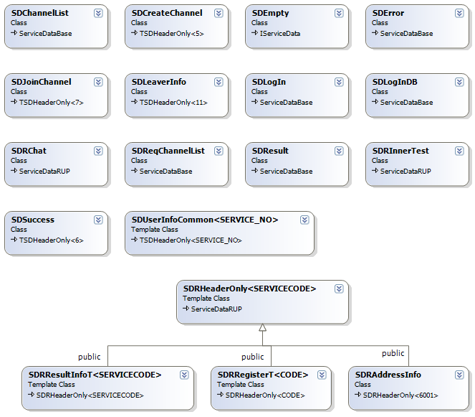
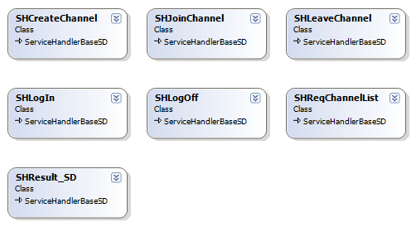
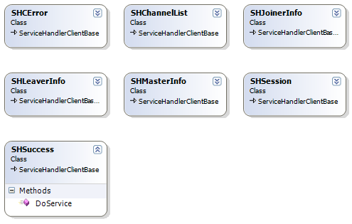
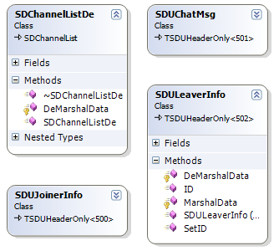

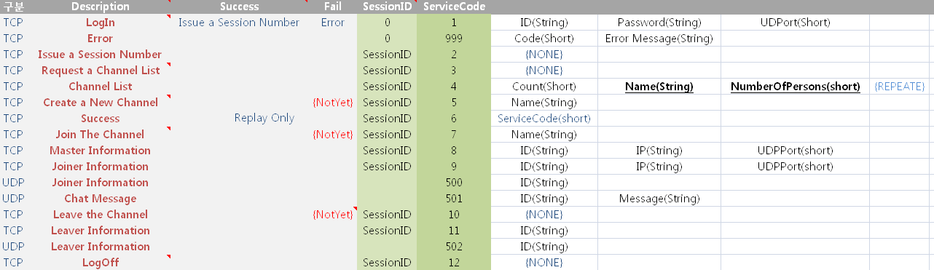
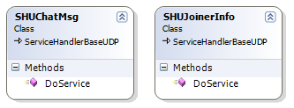
Demo #1
서비스 코드에 대응되는
각종 서비스 핸들러 클래스와
서비스 데이터 오브젝트들 ▼ ~▶
지원하는 서비스 및 정의된 패킷은 아래와 같습니다.
  로그인
    로그인
    로그오프
    세션ID 발급
  채널
    채널 리스트 정보
    채널 합류
  P2P 채팅 지원
    채널 Master 정보 전달
    채널 Joiner 정보 전달
    채널 Leaver 정보 전달

Slide 40
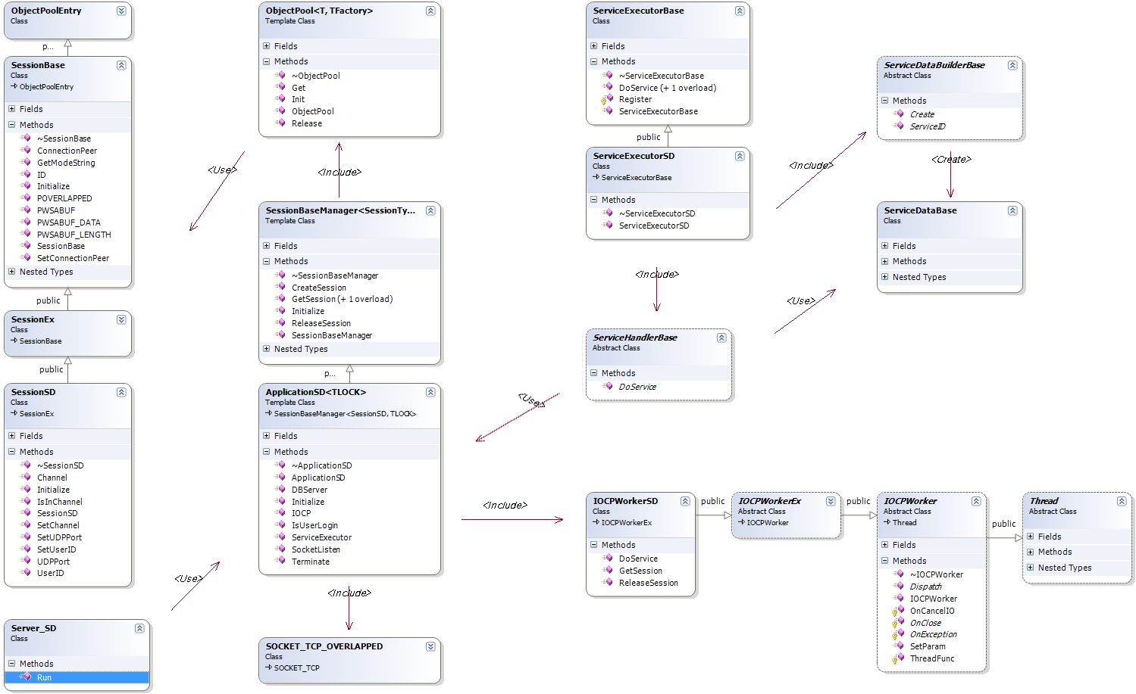
Demo #1 Logic Server
기능
로그인 및 사용자 관리
P2P 채팅방 생성, 관리 및 지원
DB서버와 통신을 통한 DB처리
Architecture & Design
Main Thread는 소켓 연결을 받으며 N개의 IOCP Worker Threads는 TCP Framework을 통하여 서비스를 수행합니다.
해당 서버는 CPU 바운드 처리에 최적화되어 CPU개수+1만큼의 Worker Thread를 생성합니다.
IOCP 사용에 따른 non-paged pool과
locked page관련 문제,
CPU처리 부하량 문제
그리고 사용 메모리 문제는
이 Session의 개수를 제한함으로서
관리합니다.
ObjectPool를 사용하여
동적 할당 오버헤드를 줄입니다.

Slide 41
Demo #1 DB Server
기능
  DB관련 처리를 담당합니다.
  쓰레드는 네트워크 처리를 위한 IOCP 쓰레드들과 DB처리를 위한 Thread Pool 쓰레드들로 나누어져 있습니다.
  쓰레드풀을 활용하여 IO-Bound처리인 DB처리에 맞는 최적화된 쓰레드만을 생성합니다.
  DB처리 성능을 높이기 위하여 N개의 쓰레드풀 쓰레드는 각각의 Connection을 가지며 각 연결은 TSS로 구성되어 Lock에 의한 성능 저하를 막습니다.
  고성능의 OLEDB를 사용하였습니다.
OLEDB
Connection
DBMS
Thread Pool Thread and DB Session
IOCP Worker Threads
(CPU 개수 + 1)
OLEDB
Connection
Thread Pool
Queue
Thread Pool Thread and DB Session
네트워크 처리
담당 쓰레드
OLEDB
Connection
Thread Pool Thread and DB Session
DB 처리
담당 쓰레드

Slide 42
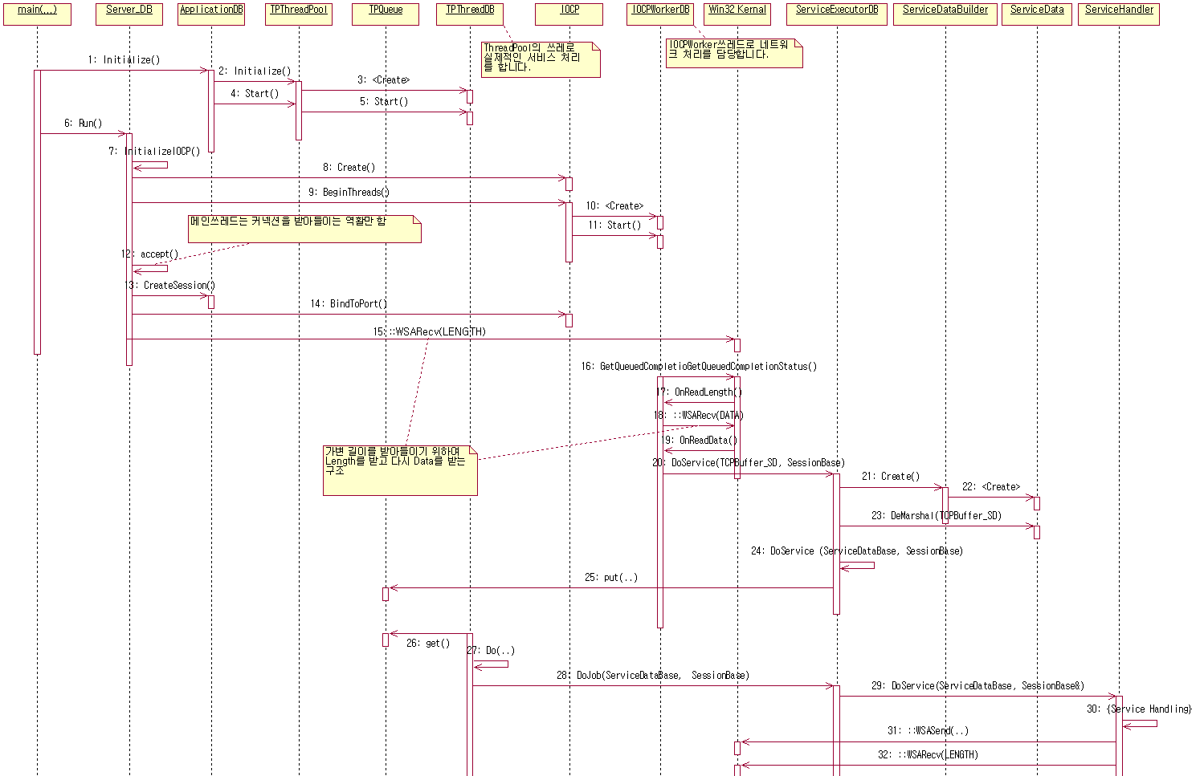
Demo #1 DB Server
IO-Bound TCP Framework
  이전의 TCP Framework이 CPU-Bound처리에 최적화된 모습을 보인다면 DB Server는 ThreadPool을 사용하여 IO-Bound처리에 최적화된 모습으로 확장되어 있습니다.

Slide 43
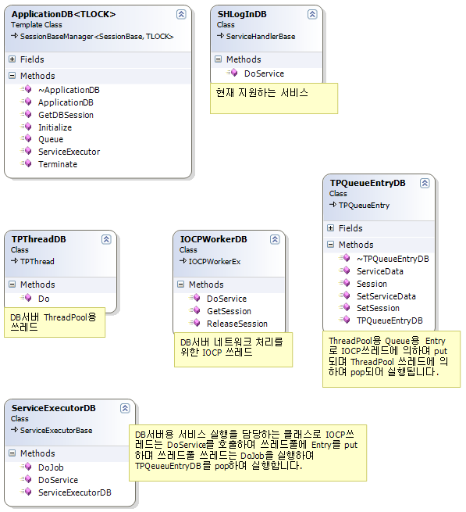
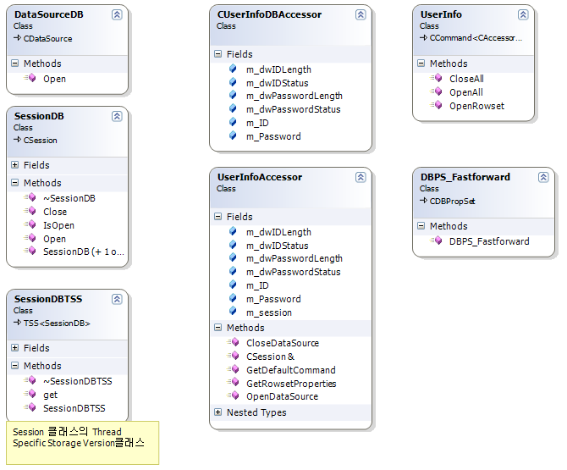
Demo #1 DB Server
DB Server
Logic Server와의 가장 큰 차이점은 ThreadPool이 존재 한다는 것입니다.
Database 관련
SessionDBTSS는 TSS를 지원하는 세션클래스입니다.
DB관련 라이브러리는 ATL의 OLEDB 관련 클래스를 상속합니다.

Slide 44
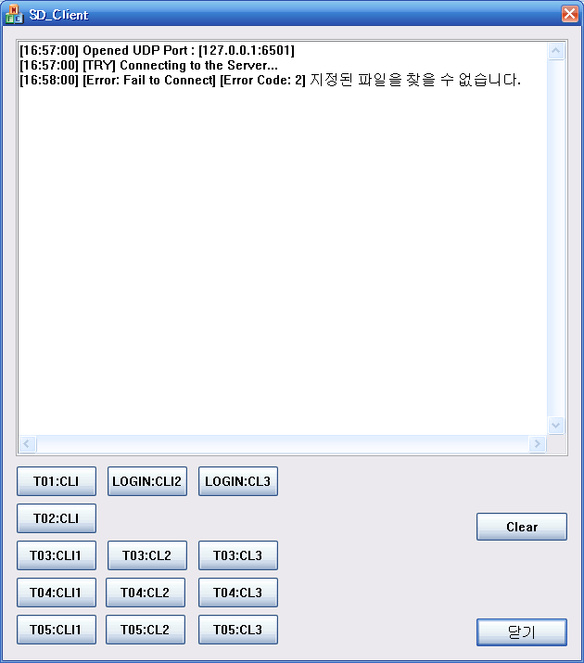
Demo #1 TCP Client
TCP Client
시나리오에 따른 클라이언트 테스트를 하는 프로그램 입니다.
내부적인 구조는 일반적인 프로그램과 같습니다.
내부적으로 TCP처리를 위한 Client TCP Framework를 사용합니다.
내부적으로 P2P처리를 위하여 UDP처리를 위한 Client UDP Framework를 사용합니다
실행 결과 메세지
시나리오에 따라 테스트에 필요한 클라이언트 수가 틀림
Ex) T01: 클라언트수 1개
T03: 클라언트수 3개
시나리오내 롤(Role)
Ex) 시나리오내 사람#1
테스트 시나리오
Ex) T03: 시나리오03

Slide 45
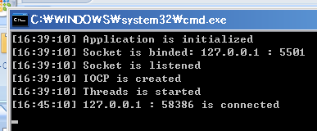
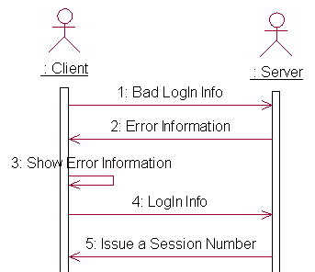
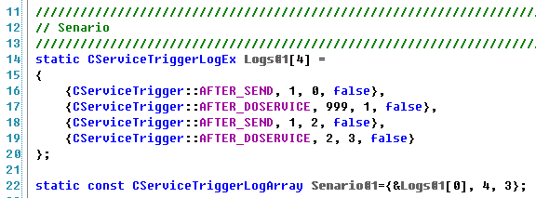
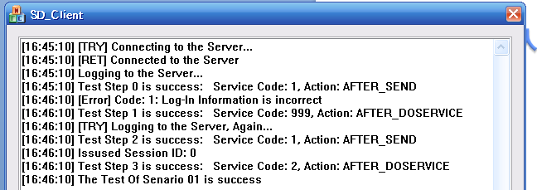
Demo #1 TCP Client
테스트 시나리오 #1 예
Server
Bad Login Info
즉, Login 서비스코드 1을
보내게 되어 있음
Logs01[4]의 의미는
4개의 서비스 실행 여부를 체크함
CServiceTrigger::AFTER_SEND, 1, 0, false
순서 0번에 1번 서비스를 보낸 후 체크함
시나리오 Case#1
Login과 Login후 세션ID를 발급하는 과정을
테스트합니다.
실행 결과
16:45:10에 순서 0에 대한 테스트가 성공함
[ [16:45:10] Test Step 0 is success: ]
서비스 코드 1번을 보냄
[Service Code: 1, Action:AFTER_SEND]
Step 0~3으로 이루어진 시나리오 01의 테스트가 정상적으로 끝났음을 나타냄

Slide 46
Demo #2 : P2P기반 Direct3D MO
개발 목적
  3D엔진 환경하에서의 RUP기반의 P2P MO게임의 모습을 보여주는 데모입니다.
데모의 특징
  Direct3D 클라이언트는 3D엔진과 같은 구조을 가지게 모형화하였습니다.
  P2P MO게임과 동일한 네트워크 프로그래밍 모델을 가집니다.
  아래와 같은 네트워크 테크닉이 사용 되었습니다.
    중요 패킷에 대한 신뢰성 있는 통신
    비중요 패킷에 비신뢰적 통신
    Master에서 KeepAlive기능을 사용하여 Joiner의 RUPPortV2가 살아있지 여부를 주기적으로 체크, Joiner가 죽었을 떄의 처리를 합니다.
    (Demo의 Disconnected 메세지)
  처리로직은 LUA Script Engine을 사용합니다.

Slide 47
Demo #2 : P2P기반 Direct3D MO
포함 내용
· Master Mode
· Joiner Mode
· MemoryLeak
Test
동영상 데모로 슬라이드쇼에서 보입니다.
방화벽에서 YouTube에 접속가능해야 합니다.

Slide 48
Demo #2 : P2P기반 Direct3D MO
네트워크 처리
  RUP기반의 P2P통신으로 네트워크 처리는 이루어 집니다.
  Register와 같은 중요 통신은 패킷의 전송을 보장하는 신뢰적인 통신을 사용합니다.
  MouseInfo나 GameInfo와 같은 게임 내용에 대한 통신은 일정량의 패킷 손실을 인정하는 비신뢰적 통신을 사용합니다.
  KeepAlive기능을 사용하여 Client의 RUP포트가 살아있는지 여부를 주기적으로 검사합니다.
P2P 및 전체적인 로직 처리
  Joiner는 Master에 대하여 주기적으로 자신의 마우스 정보를 전송합니다.
  Master는 매프레임마다 Joiner에서 온 마우스 정보와 자신의 마우스 정보를 바탕으로 마우스의 볼에 대한 충돌 여부를 체크합니다.
  Master는 LUA Script를 이용하여 게임 로직을 수행하여 계산된 결과를 Joiner들에게 Broadcast합니다.
  Joiner들은 받은 게임정보를 화면에 표시합니다.

Slide 49
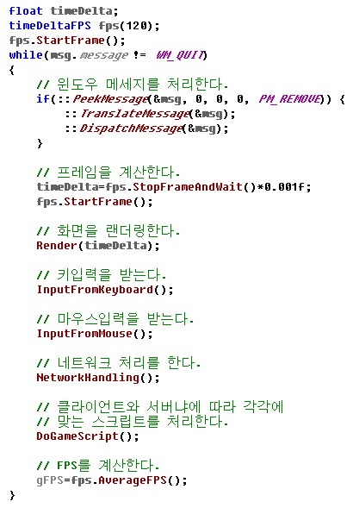
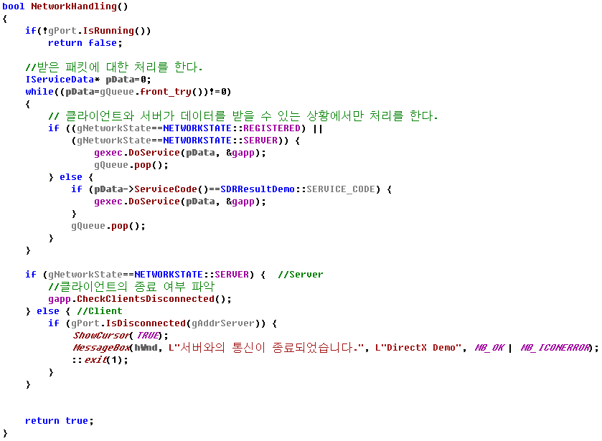
Demo #2 : P2P기반 Direct3D MO
네트워크 처리 주요 로직
1 Frame이 표시되는 동안 RUP는 Background
Thread처리로 네트워크에서 데이터를 받아
ServiceData형태로 DeMarshal한 후에 SEQueueDA
(아래의 코드의 gQueue 타입)에 push하여 놓습니다.
즉, 네트워크 상태에 따라 게임 1 Frame사이에
0~N개의 네트워크 패킷은 gQueue에 들어가 있으며
1 Frame처리동안에 0~N개의 네트워크 패킷에 대한
처리가 수행됩니다.
Demo 핵심Loop
1 Loop = 1 Frame으로
1 Frame사이의 처리를 나타냅니다.
네트워크 처리부분

Slide 50
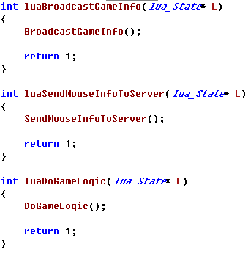

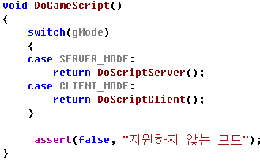


Demo #2 : P2P기반 Direct3D MO
스크립트 처리 주요 로직
Wrapped C API For LUA Script
LUA Script
Demo 핵심Loop
1 Loop = 1 Frame으로
1 Frame사이의 처리를 나타냅니다.
Server와 Client사이의 Logic의 차이는 Client의 모드가 Server냐 Client냐에
따라 해당 LUA Script를 실행되도록 되어 있습니다.
LUA Script가 C API를 호출 할 수 있도록 Wrapped C API가 존재합니다.

Slide 51
서버 비교표
서버 항목 | Logic 서버 | DB 서버 | NAT Proxy & NAT Relay 서버 | M3 Network Engine
Protocol | TCP | TCP | UDP | TCP
Thread | Main Thread + IOCP Thread x N | Main Thread + IOCP Thread x N + ThreadPool Thread x M | Main Thread + Background Thread | Main(Reactor) Thread + ThreadPool Thread x M
최적화 전략 | CPU 처리량의 극대화 | IO-Bound 처리량의 극대화 | 간단한 RUP 서비스 처리량의 극대화 | Network처리에 부하를 주지 않는 범위내에서 처리량의 극대화
Session 관리 | 사용자별 세션관리 (세션정보 유지) | DB연결별 세션관리 (세션정보 없음) | 세션관리 없음 | Task 혹은 Job별 세션관리 (DBMS내 세션정보 유지)

